Slide 1

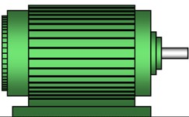
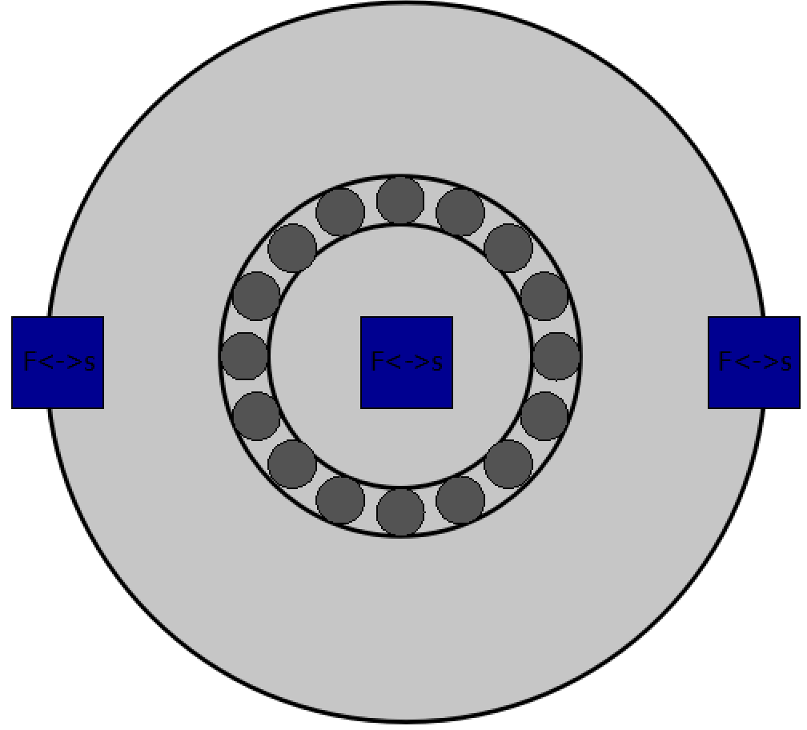
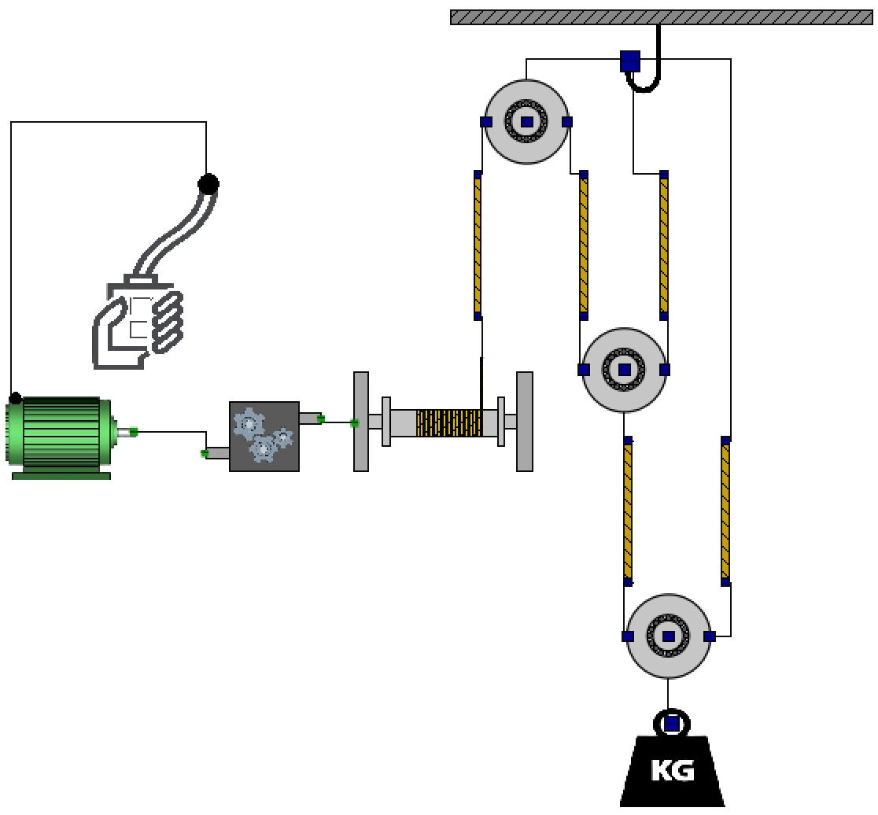
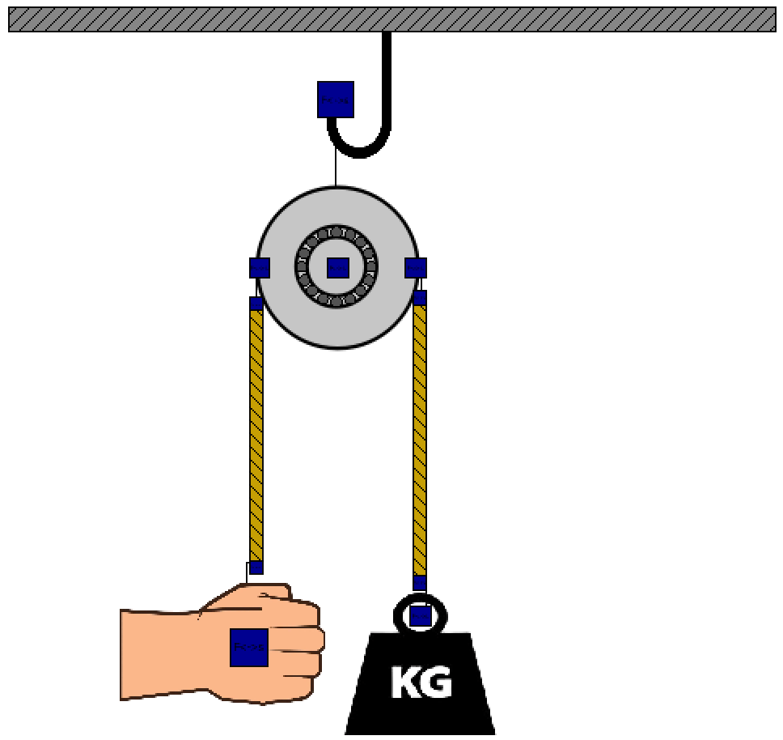
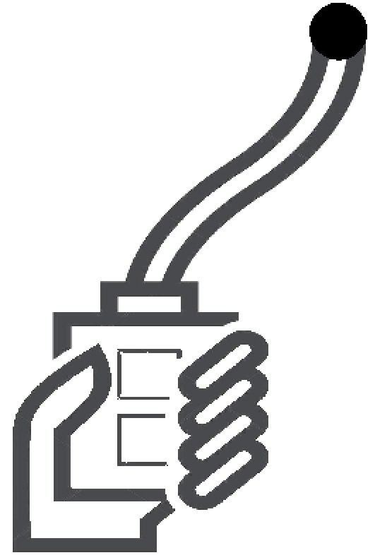
Beweggründe/ Motivation
Relevante Komponenten des Systems
Parametrierung des Modells über Komponentenanzahl
Komponente
Besonderes Merkmal
Aufbau des Modells nach dem Baukastenprinzip
Nebenschluss-motor
Erzeugt einen günstigen Drehmomentenverlauf
Einfache und intuitive Struktur
Anzahl der Seilrollen wird durch individuelles Hinzufügen der Rollen in das System bestimmt
Vorgehensweise
Seilrolle
+ Motor
Aktuell zur Kraftweiterleitung → großes Erweiterungspotenzial
Seil
+ Seilrollen
+ Motor-steuerung
Wechselt die Betriebszustände innerhalb einer Simulation
Motorsteuerung
Einfach
Erweitert

Slide 2
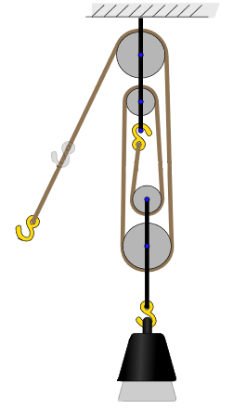
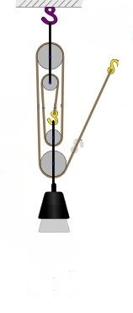
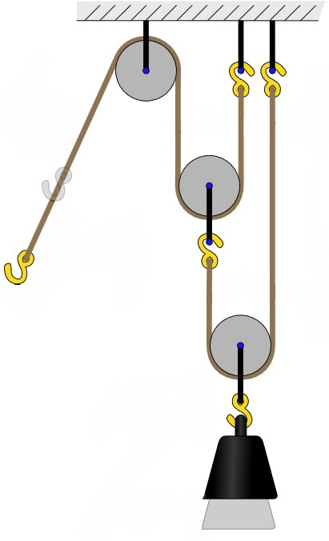



Quelle: https://de.wikipedia.org/wiki/Flaschenzug
Flaschenzug-Varianten
Pro´s und Kontra´s der Bibliothek
Flexible Modellierung
Simulieren verschiedener Betriebszustände in einer Simulation
-
-
Aufwändiger Zusammenbau
Zusammenbau erfordert Vorkenntnisse
Mögliche Erweiterungen
Faktorenflaschenzug
Potenzflaschenzug
Hinzufügen von Reibverlusten
Modellieren von Systemgrenzen
Lesson´s learned
Erweitern der Komponenten um Massen und Trägheiten
Einfach anfangen und stückweise erweitern
Modellierung einer Seillänge
Zwischenüberprüfungen auf Plausibilität

